Slide 1
Діяльність педагогічного колективу школи з реалізації районної програми національно-патріотичного виховання дітей та молоді
Підготувала : Янович Л.М. заступник директора з виховної роботи
Радомишльської ЗОШ №5 І-ІІІ ст. ім. В.М.Чорновола

Slide 2
Районна програма національно-патріотичного виховання дітей та молоді на період 2016-2020 рр.
І. Паспорт Програми
1. | Ініціатор розроблення програми | Відділ освіти Радомишльської райдержадміністрації
2. | Дата, номер і назва розпорядчого документа органу виконавчої влади про розроблення програми | Наказ Міністерства освіти і науки України,Міністерства оборониУкраїни,Міністерства культури і туризмуУкраїни від 27 жовтня 2009року №3754/981/538/49 (зі змінами), наказ Міністерства освіти України від 16.06.2015 року № 641
3. | Розробник програми | Відділ освіти Радомишльської райдержадміністрації
4. | Співрозробники програми
5. | Відповідальний виконавець програми | Відділ освіти Радомишльської райдержадміністрації
6. | Учасники програми | Навчальні заклади району
7. | Термін реалізації програми | 2016 – 2020 роки
8. | Перелік місцевих бюджетів, які беруть участь у виконанні програми (для комплексних програм) | районний бюджет, місцеві бюджети органів місцевого самоврядування, інші джерела, не заборонені законодавством
9. | Загальний обсяг фінансових ресурсів, необхідних для реалізації програми, всього, у т.ч.: | районний, міський, селищні та сільські бюджети
9.1. | Кошти районного бюджету, бюджетів органів місцевого самоврядування | в межах фінансових можливостей місцевих бюджетів
10. | Кошти інших джерел | кошти місцевих бюджетів та інші джерела, не заборонені законодавством.
11. | Головний розпорядник коштів | Відділ освіти Радомишльської райдержадміністрації

Slide 3
Мета районної програми національно-патріотичного виховання
Створення методологічних засад для системної і цілеспрямованої діяльності закладів освіти Радомишльського району щодо виховання молодої людини — патріота України, готового:
самовіддано розбудовувати її як суверенну, демократичну, правову і соціальну державу,
виявляти національну гідність, знати і цивілізовано відстоювати свої громадянські права та виконувати обов’язки,
сприяти громадянському миру і злагоді в суспільстві,
бути конкурентоспроможним, успішно самореалізовуватися в соціумі як громадянин, сім'янин, професіонал, носій української національної культури.
набуття молодими громадянами соціального досвіду, готовності до виконання громадянських і конституційних обов'язків,
успадкування духовних надбань українського народу, досягнення високої культури взаємин,
формування особистісних рис громадянина Української держави, фізичної досконалості, моральної, художньо-естетичної, інтелектуальної, правової, трудової, екологічної культури.

Slide 4
Завдання районної програми національно-патріотичного виховання учнів
забезпечення сприятливих умов для самореалізації особистості в Україні відповідно до її інтересів та можливостей;
виховання правової культури, поваги до Конституції України, Законів України, державної символіки — Герба, Прапора, Гімну України та історичних святинь;
сприяння набуттю молоддю соціального досвіду, успадкування духовних та культурних надбань українського народу;
формування мовної культури, оволодіння та вживання української мови як духовного коду нації;
формування духовних цінностей українського патріота: почуття патріотизму, національної свідомості, любові до українського народу, його історії, Української Держави, рідної землі, родини, гордості за минуле і сучасне на прикладах героїчної історії українського народу та кращих зразків культурної спадщини;
відновлення і вшанування національної пам’яті;
утвердження в свідомості громадян об'єктивної оцінки ролі українського війська в українській історій, спадкоємності розвитку Збройних Сил у відстоюванні ідеалів свободи та державності України і її громадян від княжої доби, Гетьманського козацького війська, військ Української народної республіки, Української повстанської армії до часів незалежності;
формування психологічної та фізичної готовності молоді до виконання громадянського та конституційного обов'язку щодо відстоювання національних інтересів та незалежності держави, підвищення престижу і розвиток мотивації молоді до державної та військової служби;

Slide 5
відродження та розвиток українського козацтва як важливої громадської сили військово-патріотичного виховання молоді;
забезпечення духовної єдності поколінь, виховання поваги до батьків, людей похилого віку, турбота про молодших та людей з особливими потребами;
консолідація діяльності органів державного управління та місцевого самоврядування, навчальних закладів, громадських організацій щодо національно-патріотичного виховання;
сприяння діяльності установ, навчальних закладів, організацій, клубів та осередків громадської активності, спрямованих на патріотичне виховання молоді;
підтримання кращих рис української нації — працелюбності, прагнення до свободи, любові до природи та мистецтва, поваги до батьків та родини;
створення умов для розвитку громадянської активності, професіоналізму, високої мотивації до праці як основи конкурентоспроможності громадянина, а відтак, держави,
сприяння розвитку фізичного, психічного та духовного здоров'я; задоволення естетичних та культурних потреб особистості;
виховання здатності протидіяти проявам аморальності, правопорушень, бездуховності, антигромадської діяльності;
створення умов для посилення патріотичної спрямованості телерадіомовлення та інших засобів масової інформації при висвітленні подій та явищ суспільного життя;
реалізація індивідуального підходу до особистості та виховання.

Slide 6
Нормативно-правова база
Закони України: «Про освіту», «Про загальну середню освіту», «Про дошкільну освіту», «Про позашкільну освіту», «Про молодіжні та дитячі громадські організації», «Про захист суспільної моралі»;
Розпорядження «Про затвердження плану заходів щодо підвищення рівня патріотичного виховання учнівської та студентської молоді шляхом проведення на постійній основі тематичних екскурсій з відвідуванням об’єктів культурної спадщини» від 08.12.2009 №1494-р;
Розпорядження «Деякі питання військово-патріотичного виховання учнів загальноосвітніх навчальних закладів» від 27.08.2010 року №1718-р;
Розпорядження Кабінету Міністрів України від 17.03.2011 N 199-р "Про заходи з увічнення пам'яті про події Великої Вітчизняної війни 1941-1945 років та її учасників на 2011-2015 роки";
Концепція національно-патріотичного виховання молоді, затверджена наказом Міністерства України у справах сім’ї, молоді та спорту, Міністерства освіти і науки України, Міністерства оборони України, Міністерства культури і туризму України від 27 жовтня 2009 року № 3754/981/538/49 (зі змінами);
Указ Президента України від 19 жовтня 2012 № 604 «Про заходи у зв’язку з відзначенням 70-ї річниці визволення України від фашистських загарбників та 70-ї річниці Перемоги у Великій Вітчизняній війні 1941-1945 років»;
Розпорядження Кабінету Міністрів України від 22 травня 2013 року № 360 «Про затвердження плану заходів на 2013-2015 роки з підготовки і відзначення 70-ї річниці визволення України від фашистських загарбників та 70-ї річниці Перемоги у Великій Вітчизняній війні 1941-1945 років»;
Наказ Міністерства освіти і науки України, Міністерства оборони України, Міністерства внутрішніх справ України від 21 жовтня 2013 року №1453/716/997 «Про Програму патріотичного виховання учнівської та студентської молоді в навчальних закладах України та План заходів Естафети Програми на 2013-2015 роки»;
Наказ Міністерства освіти і науки, молоді та спорту України від 31.10.2011 № 1243 «Про Основні орієнтири виховання учнів 1-11 класів загальноосвітніх навчальних закладів України»;

Slide 7
План заходів національно - патріотичного виховання відділу освіти Радомишльської районної державної адміністрації (на основі Концепції національно-патріотичного виховання молоді)
Заходи інформаційно-методичного забезпечення
Заходи з дітьми та учнівською молоддю, виховні справи, акції, конкурси патріотичного спрямування
Заходи спрямовані на вивчення подій Великої Вітчизняної війни 1941-1945 років
Заходи туристсько-краєзнавчої та екскурсійної роботи з дітьми та молоддю навчальних закладів
Заходи спрямовані на зміцнення здоров’я дітей та молоді, формування фізичної культури та культури здоров’я
Заходи спрямовані на розвиток дитячого лідерського руху

Slide 8
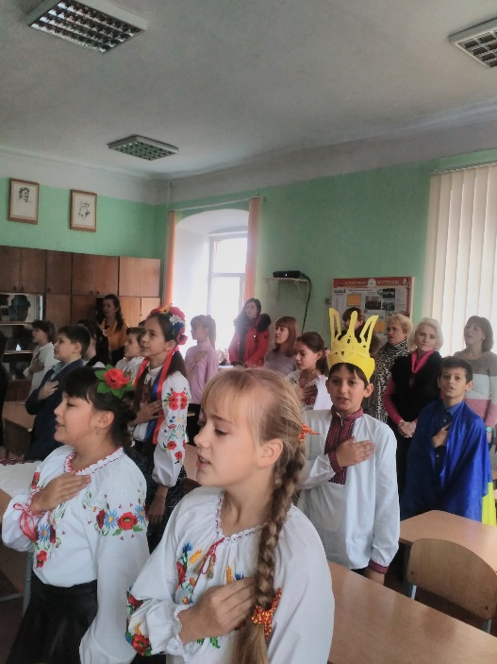
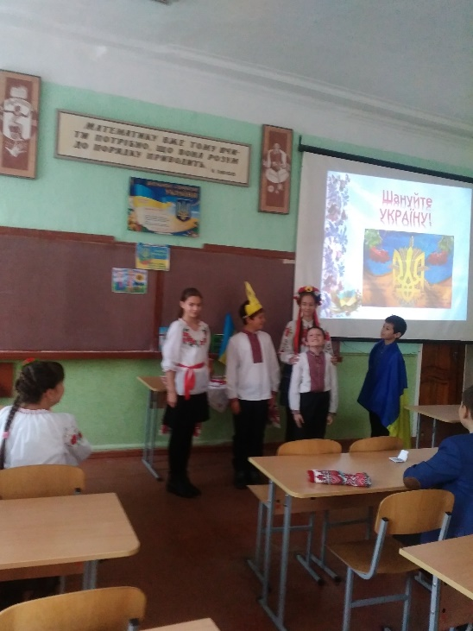
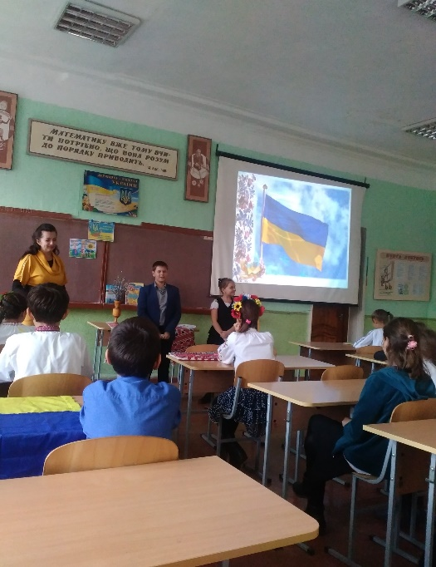
Діяльність педколективу школи з реалізаціії програми національно-патріотичного виховання через виконання ряду завдань.
виховання правової культури, поваги до Конституції України, Законів України, державної символіки — Герба, Прапора, Гімну України та історичних святинь
Виховні години « Державні та народні символи України»
(6-А клас)
Виконання Гімну
Інценізоване дійство
про походження державної символіки
Походження Прапора

Slide 9
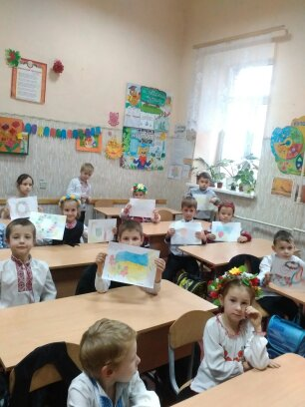
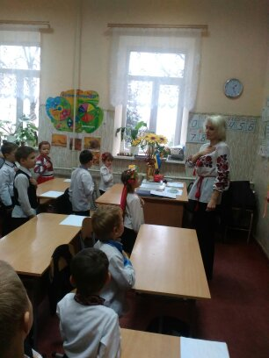
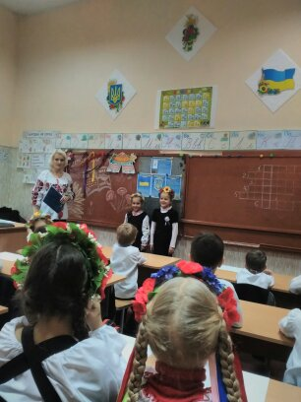
( 1-А клас)
Артмоб «Символи України»
Виконання Гімну
Декламування віршів

Slide 10
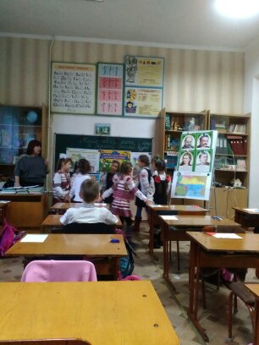
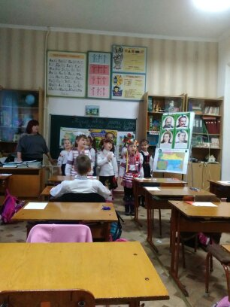
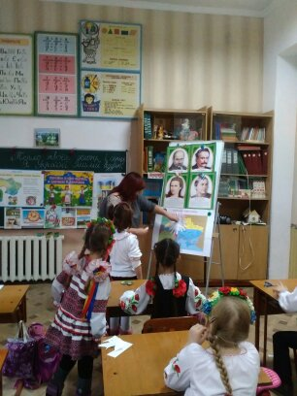
сприяння набуттю молоддю соціального досвіду, успадкування духовних та культурних надбань українського народу
(2-А клас)
Обрядовий таночок
Сонечко з долоньок на карті
України
Обрядова пісня про калину

Slide 11
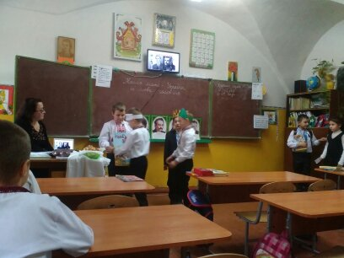
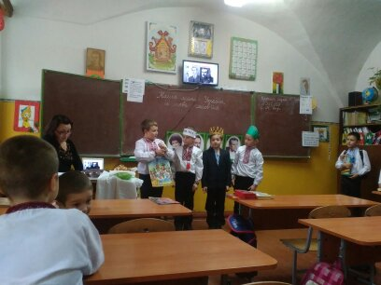
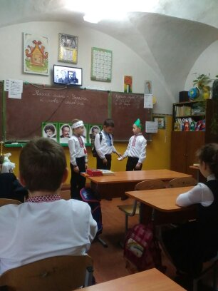
формування мовної культури, оволодіння та вживання української мови як духовного коду нації
Виховна година «Наша мати- Україна, її мова солов’їна» (2-б клас)
Інценізоване дійство «Що буває з тим, хто не вчить рідної мови »

Slide 12
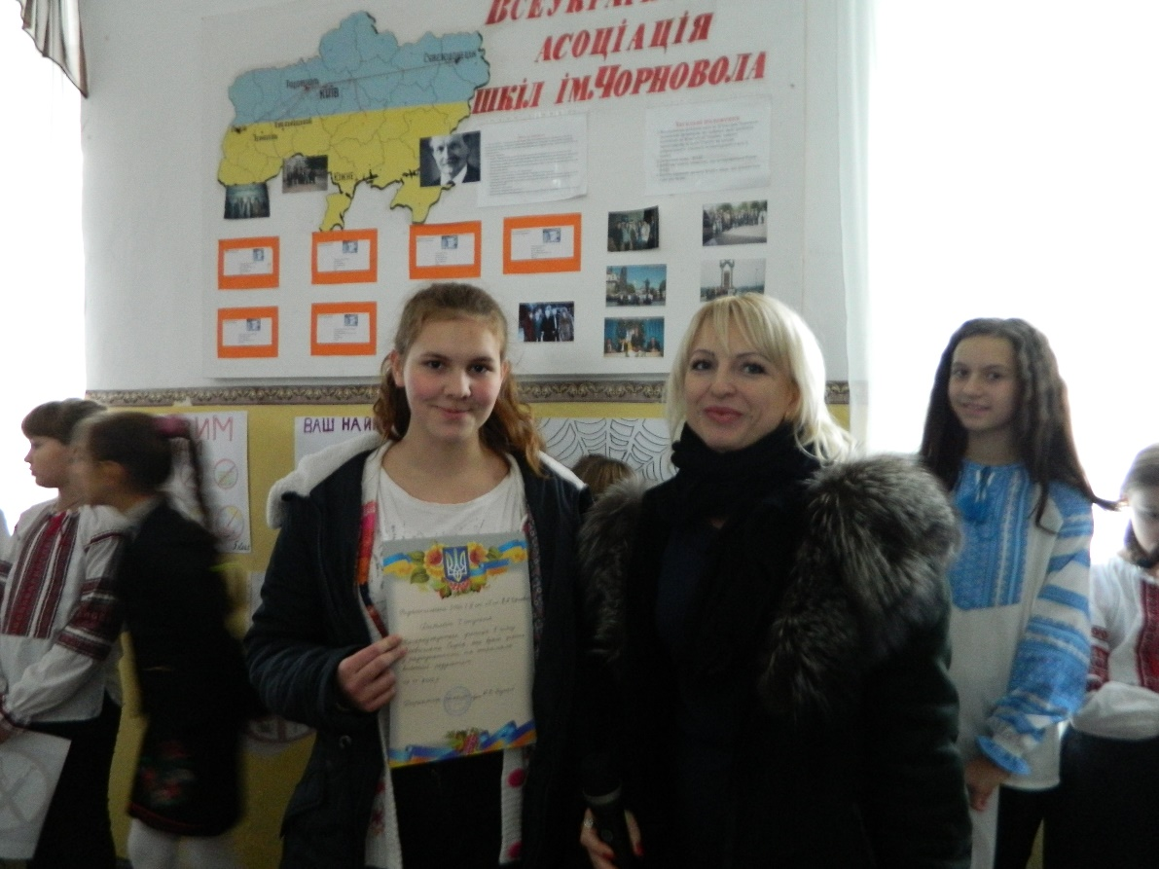
Переможці радіодиктанту 2016 до Дня української писемності
Козадаєва О.С.
Яковишена С.В.

Slide 13
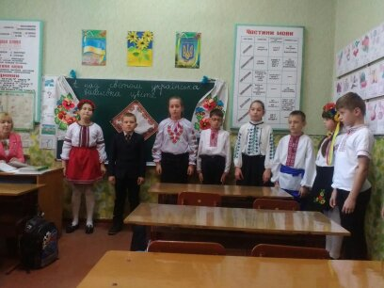
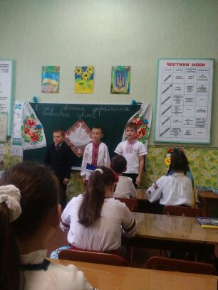
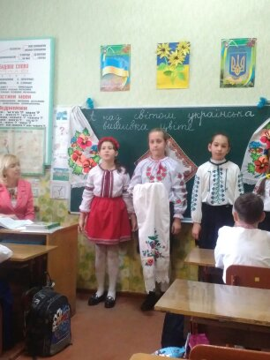
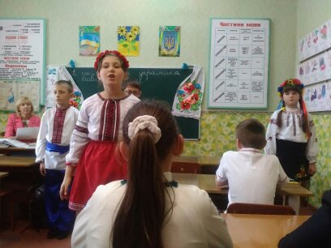
формування духовних цінностей українського патріота: почуття патріотизму, національної свідомості, любові до українського народу, його історії, Української Держави, рідної землі, родини, гордості за минуле і сучасне на прикладах героїчної історії українського народу та кращих зразків культурної спадщини
«А над світом українська вишивка цвіте» (4-б клас)
Хлопчики про
рушники
Дитяча поезія
Інсценізоване дійство про
призначення рушників
флешмоб «Пісня
про рушник»

Slide 14
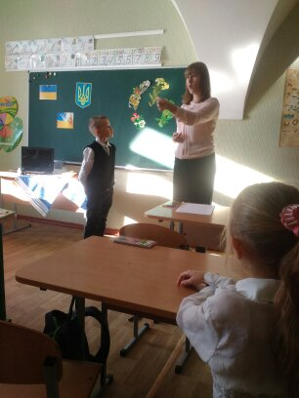
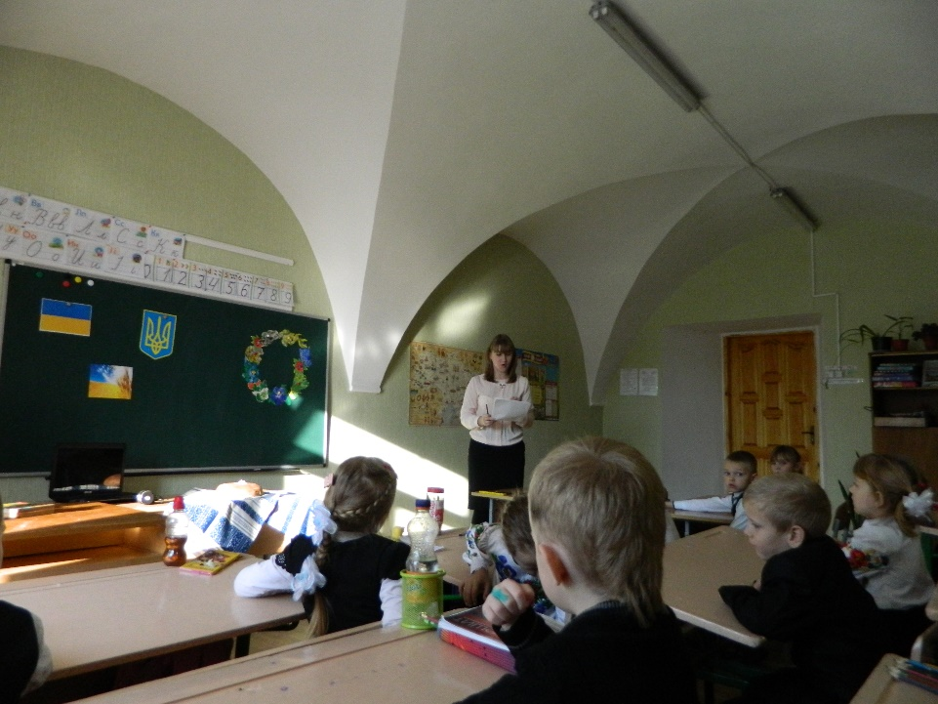
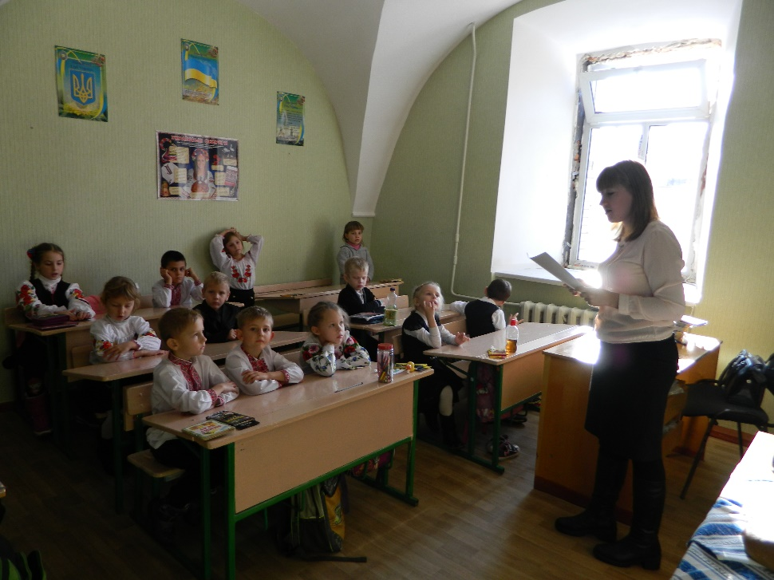
«Ми українці»(1-б)
Створення Віночка-оберега
Бліц-опитування «Що я
знаю про Україну»
Символічний Віночок-оберіг

Slide 15
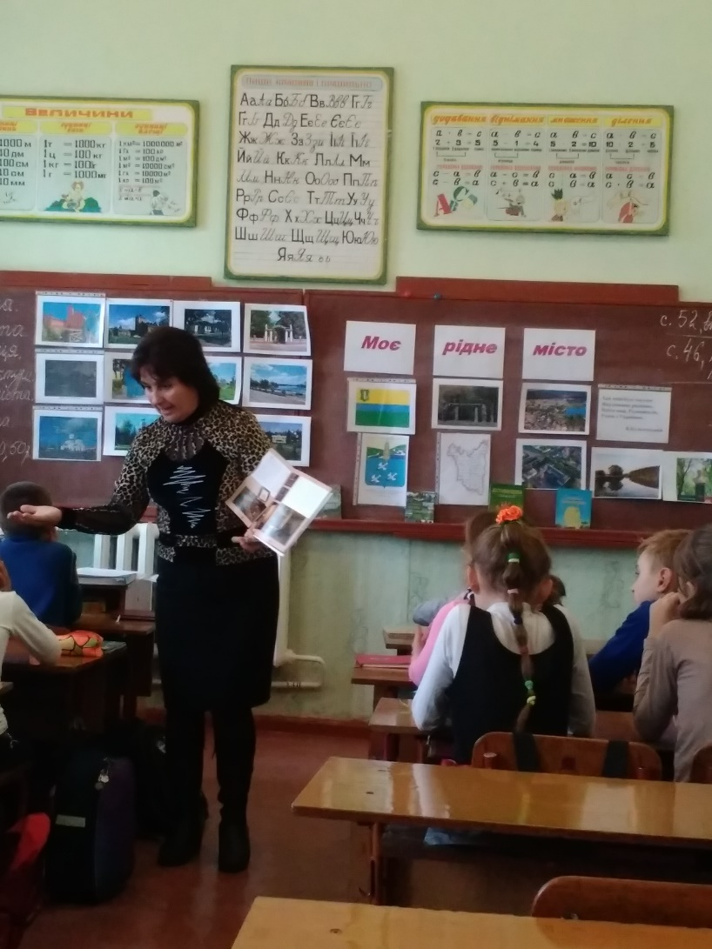
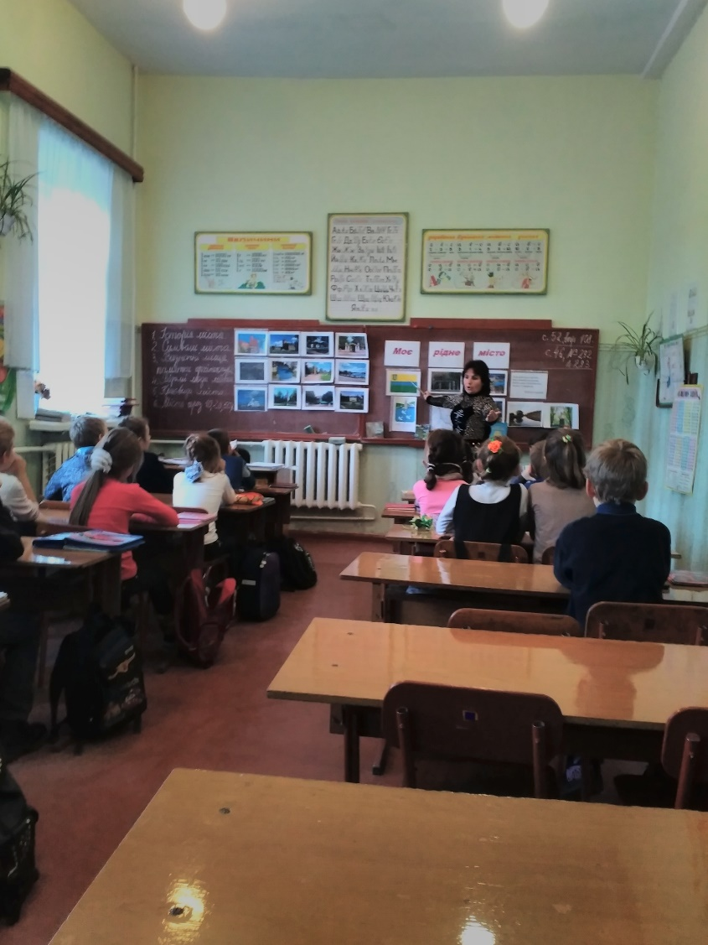
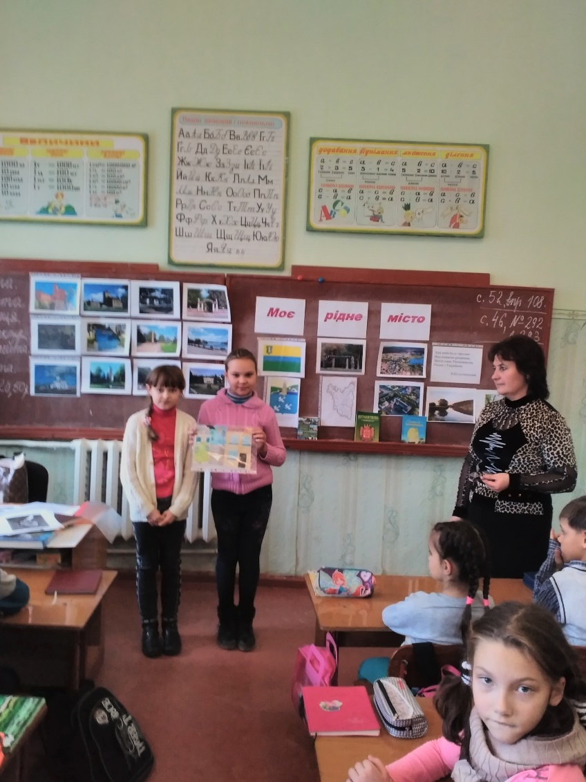
«Я люблю тебе, моє рідне місто» (4-а клас)
Символіка міста

Slide 16
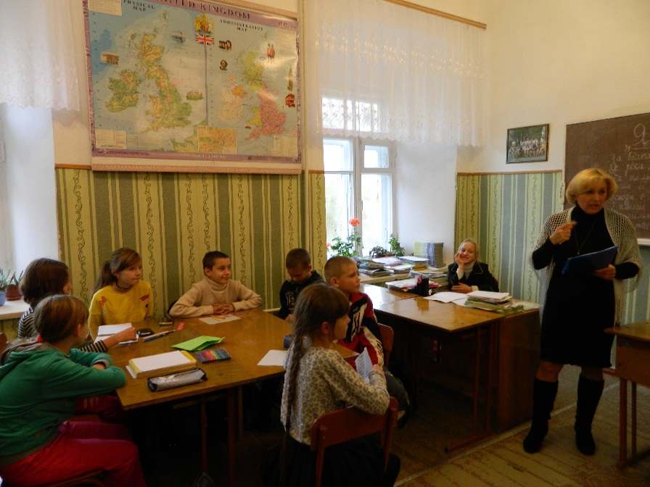
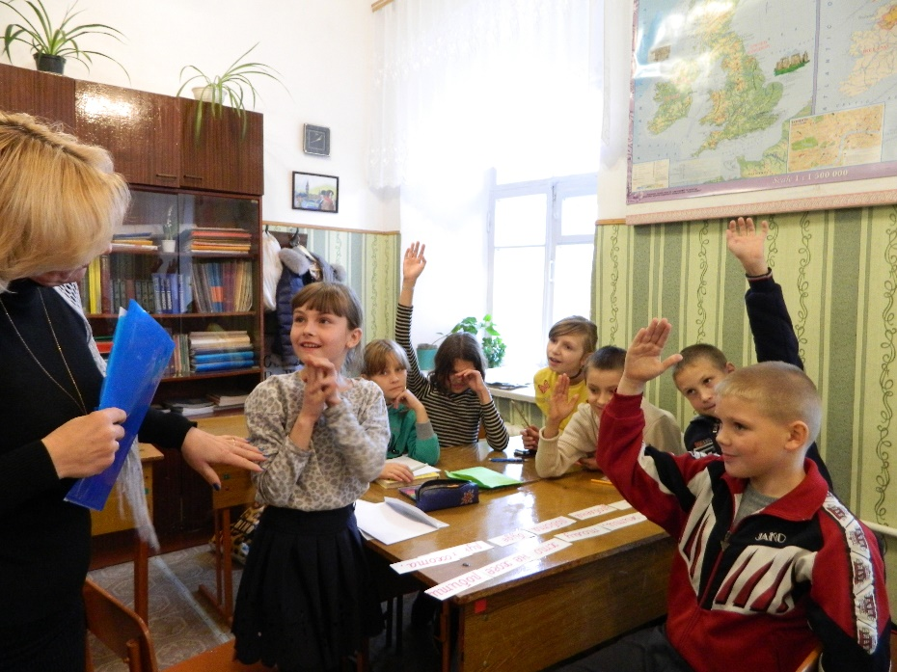
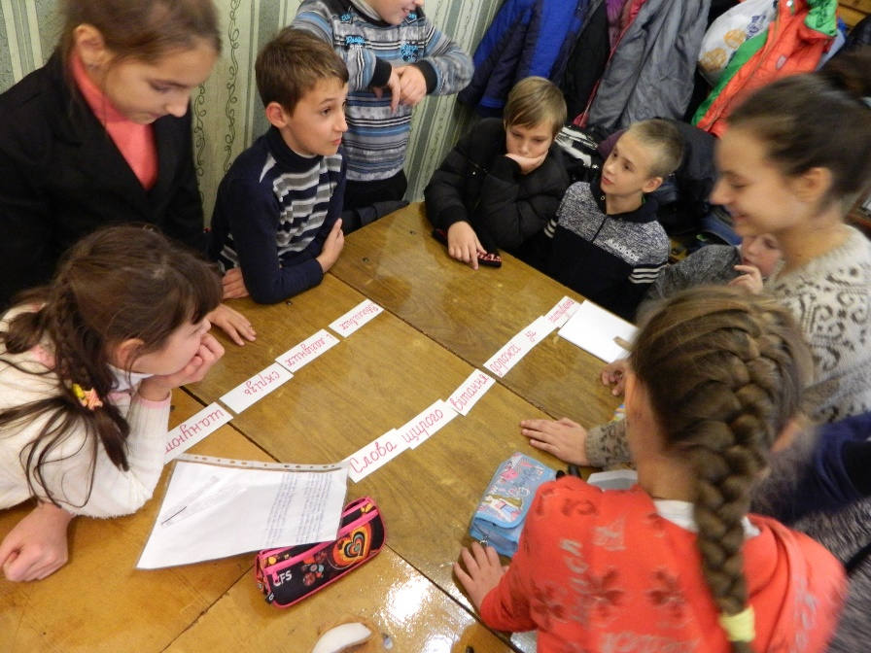
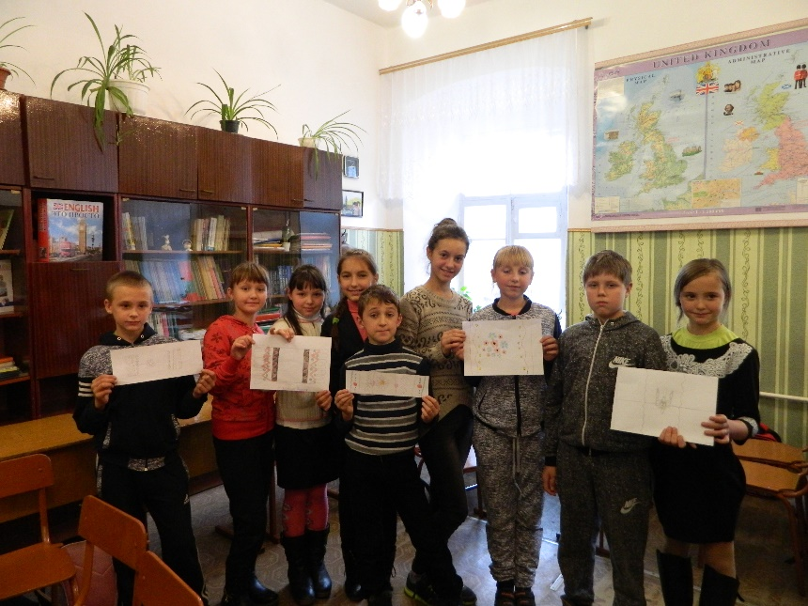
«Я люблю Україну» (5 клас)
Конкурс «Закінчи прислів’я»
Загадки «Кулінарні традиції»
Словникова робота «Відгадай»
Мистецький конкурс «Рушничок»

Slide 17
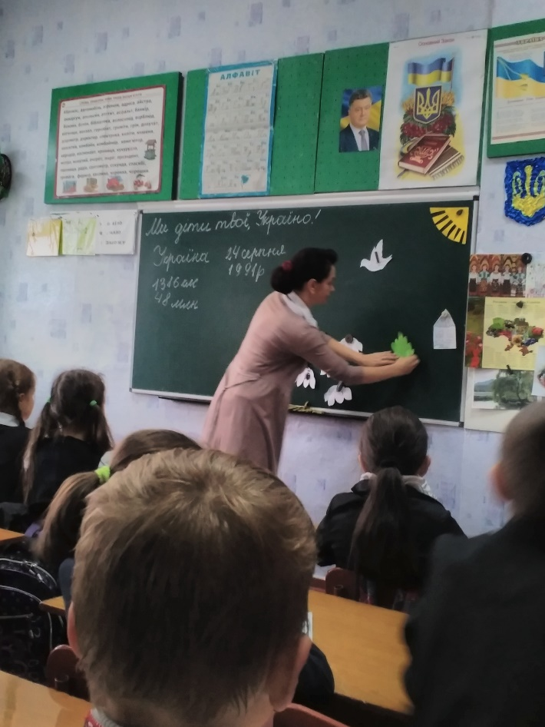
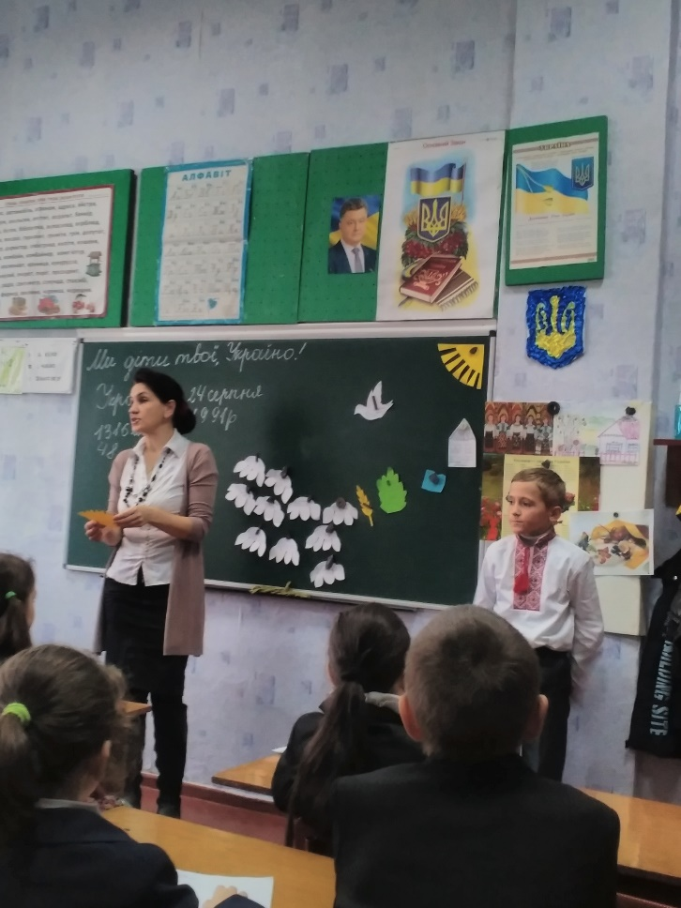
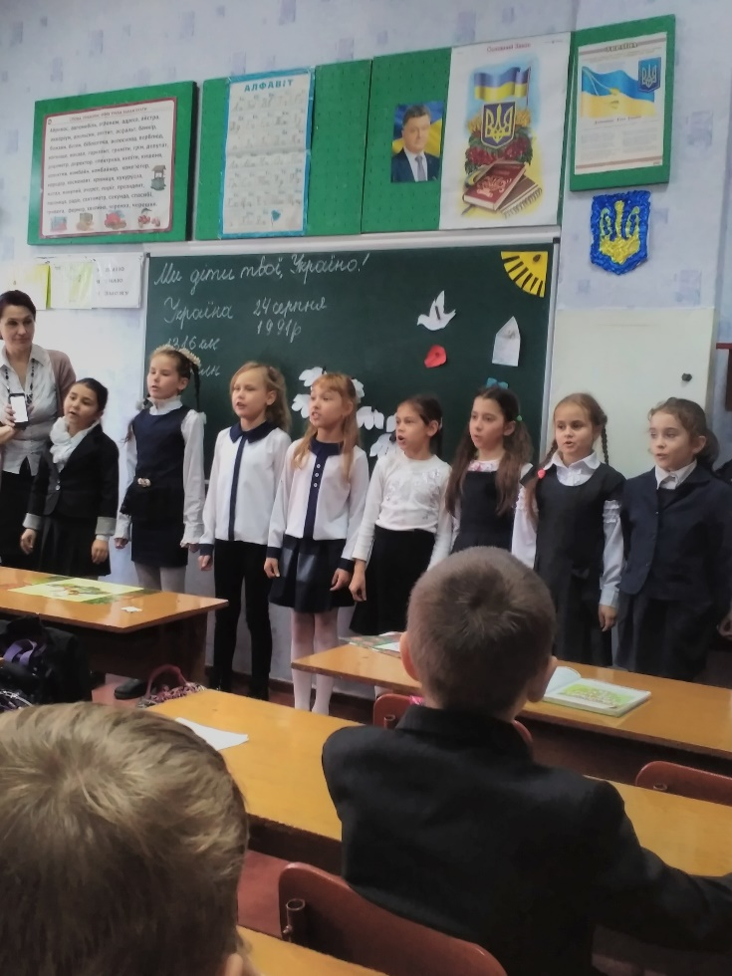
«Ми діти твої, Україно»
ГПД 3-а,б
Арт-моб «Я – громадянин України»
Пісня «Україна-це ти»

Slide 18
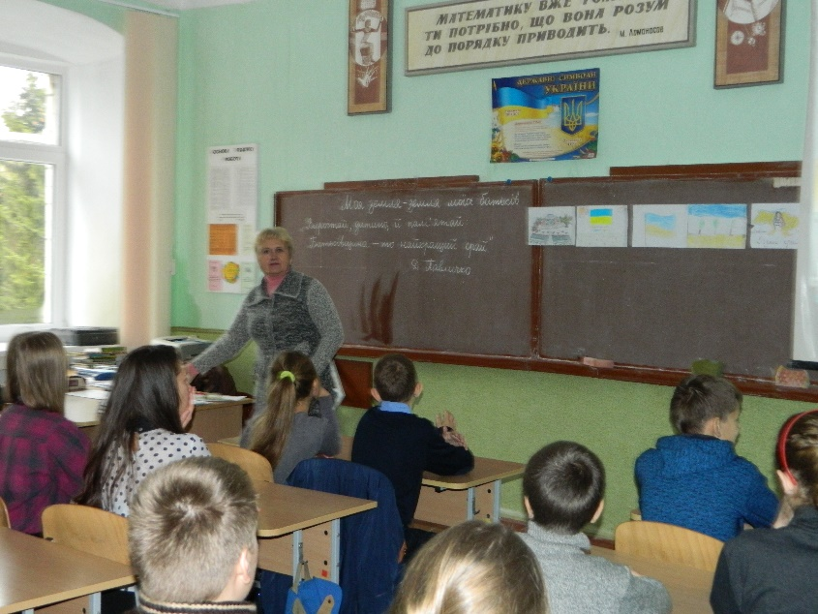
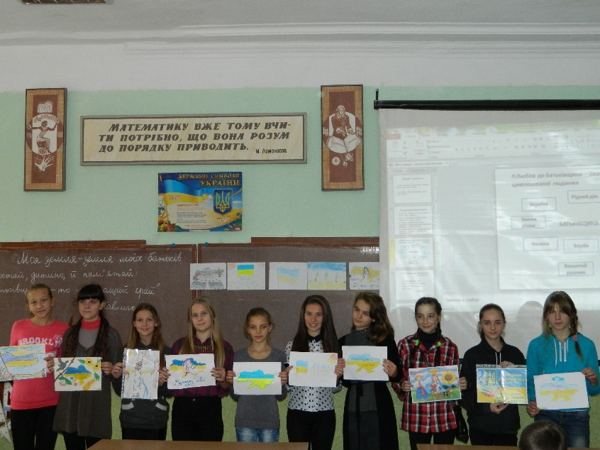
«Моя земля- земля моїх батьків» 7-а клас
Ерудит лото
Артмоб «За що я люблю Україну?»

Slide 19
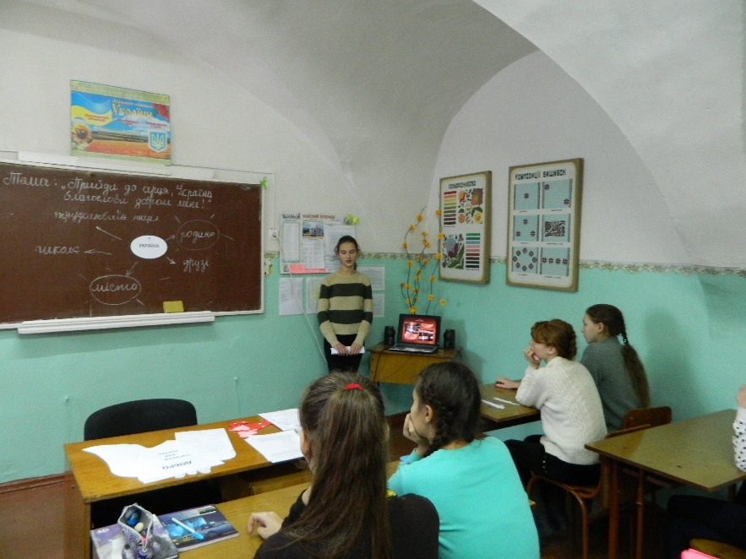
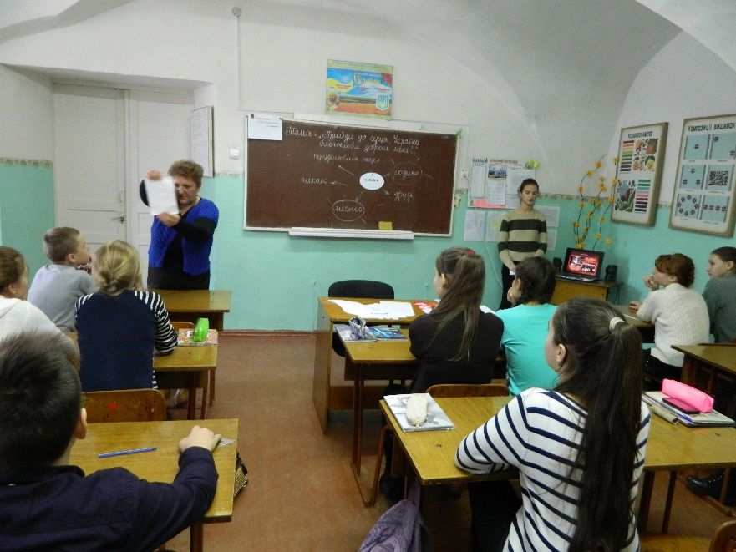
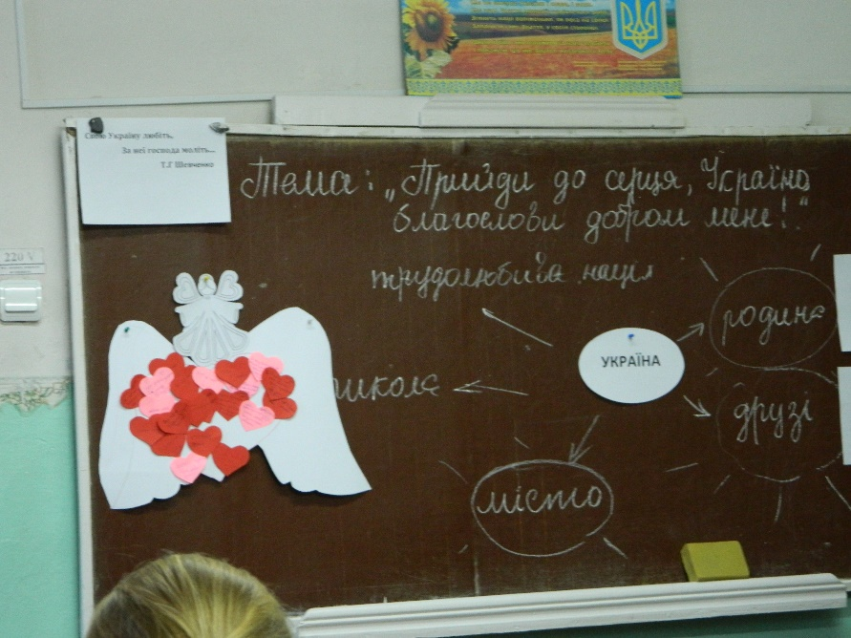
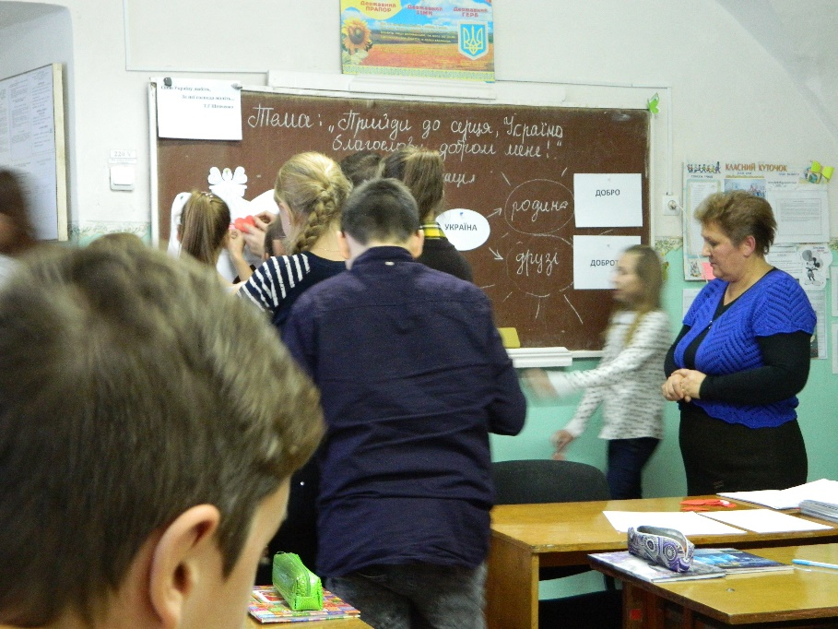
«Прийди до серця Україно, благослови добром мене» ( 8 клас)
Демонстрація паперу
виготовленого власноруч Марією
Презентація «Замок Радомисль»
Сердечка- мрії дітей та асоціативний кущ «Україна»

Slide 20
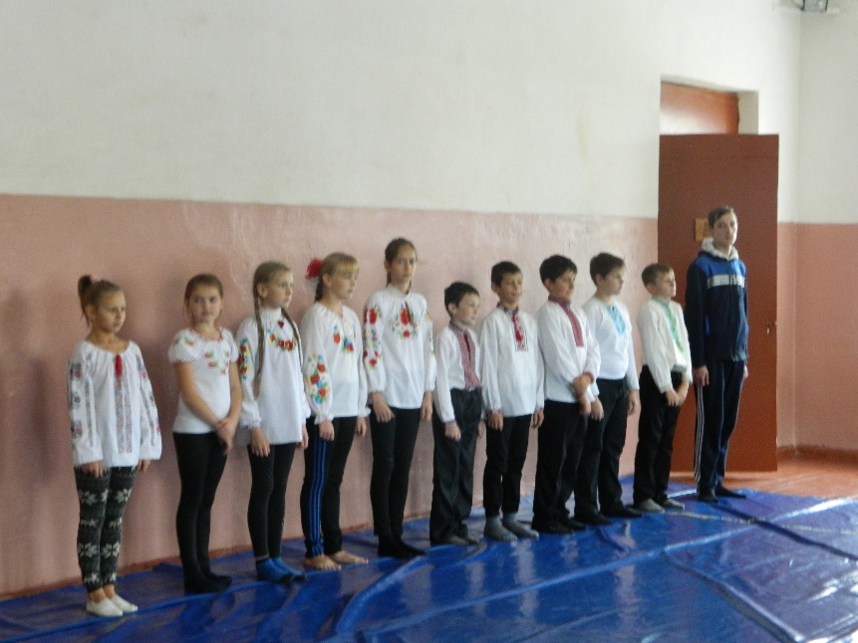
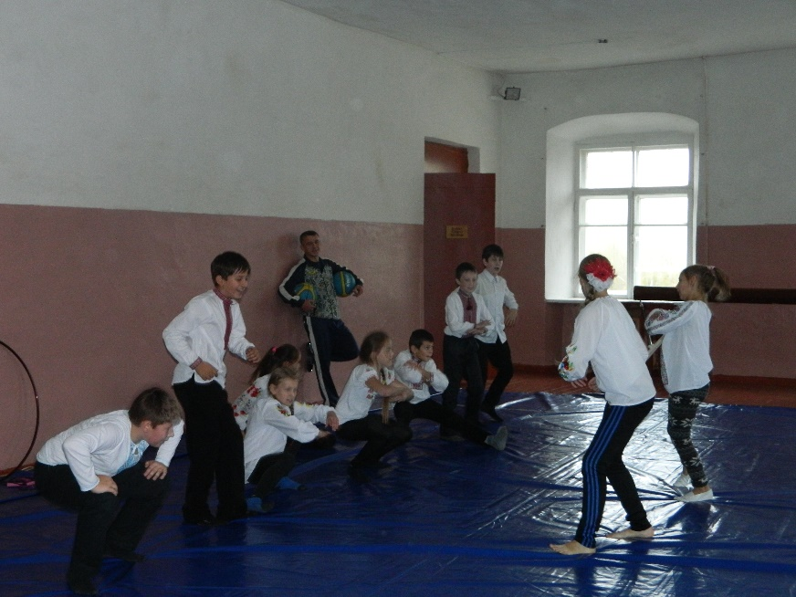
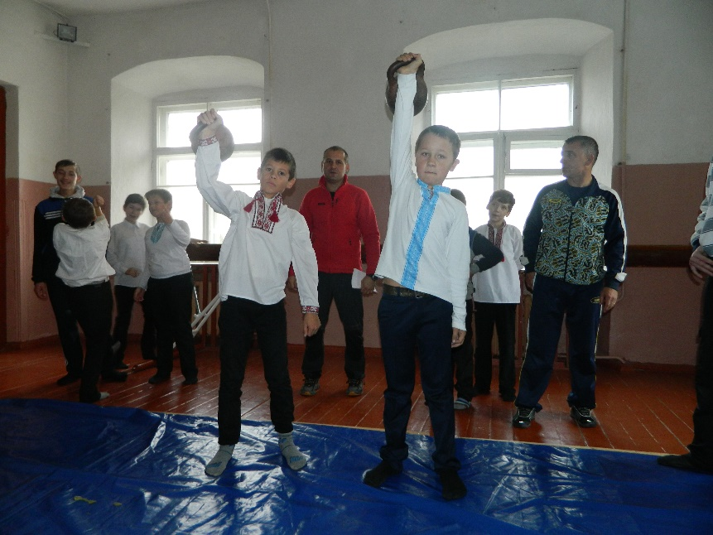
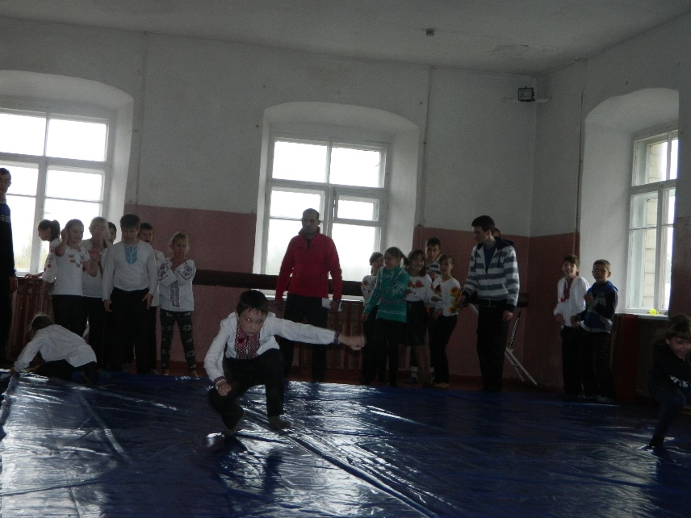
відродження та розвиток українського козацтва як важливої громадської сили військово-патріотичного виховання молоді
«Козацькі забави» (6-а,б)

Slide 21
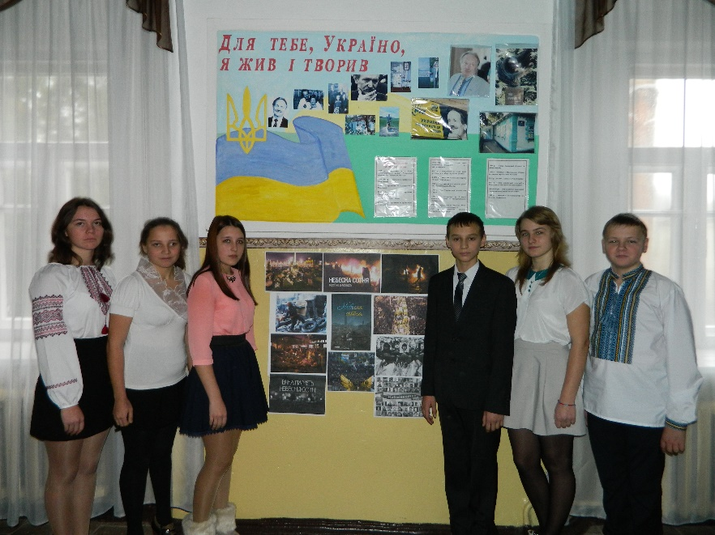
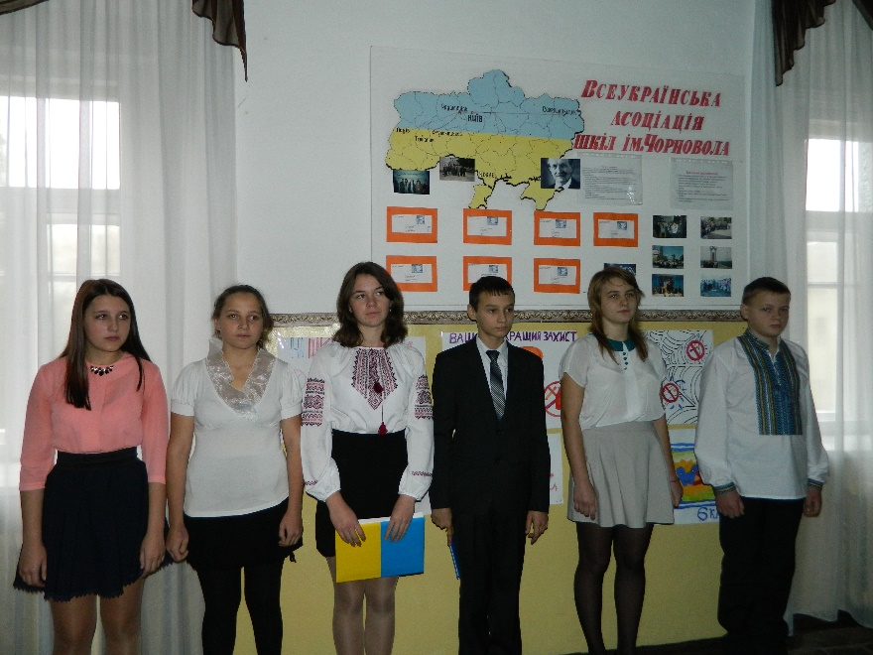
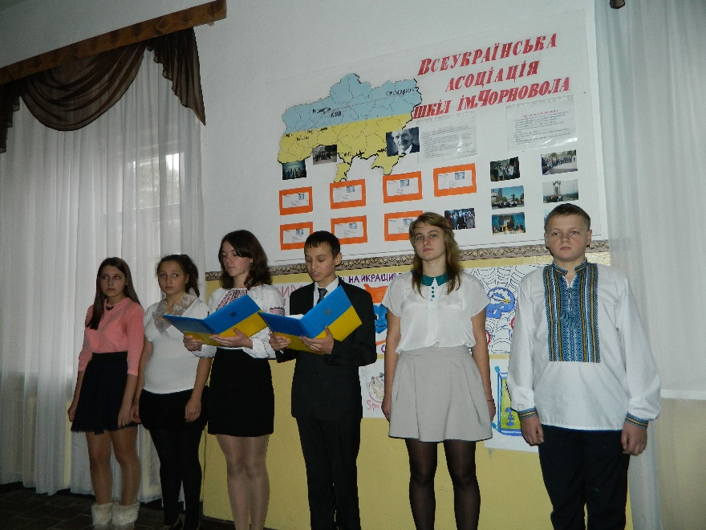
відновлення і вшанування національної пам’яті
Лінійка до Дня Гідності і Свободии (10 клас)

Slide 22
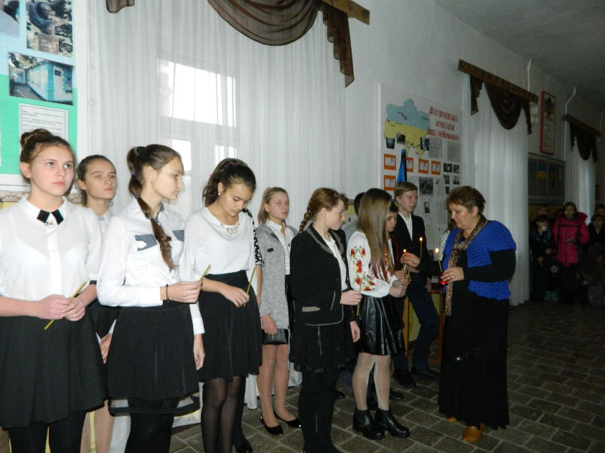
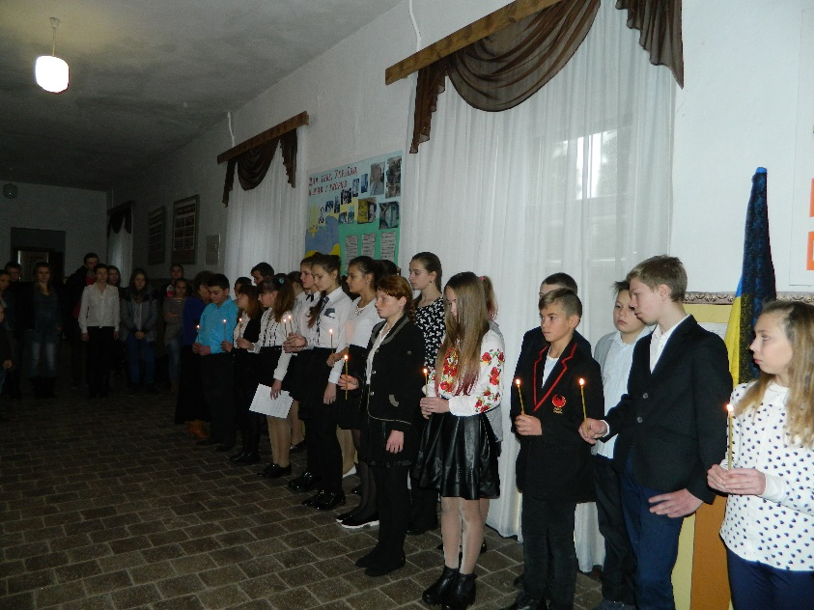
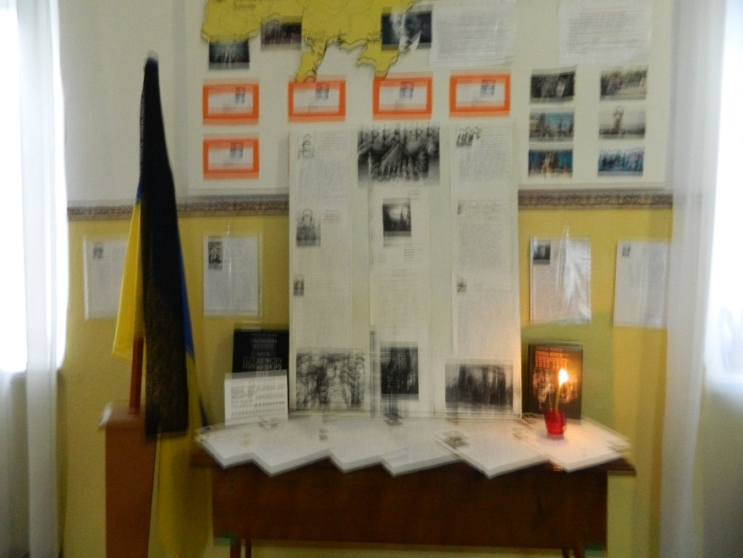
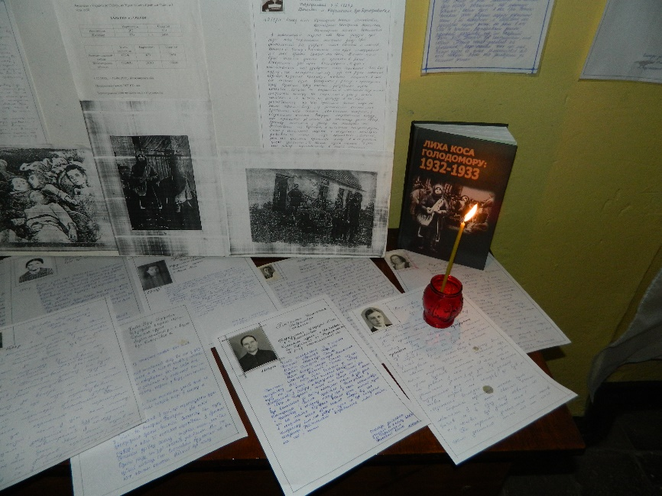
Голодомор, 8 клас

Slide 23
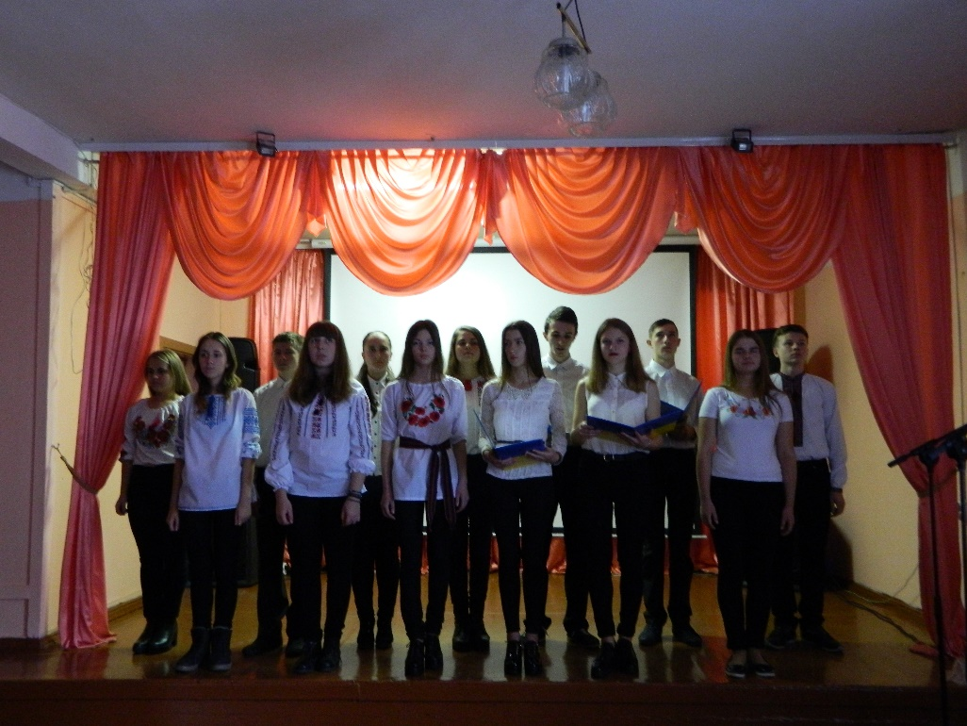
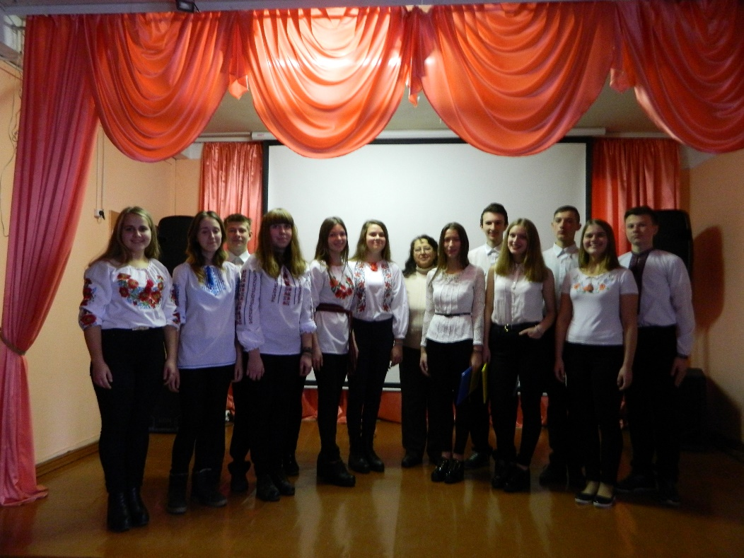
Лінійка до Дня визволення
України(11кл).

Slide 24
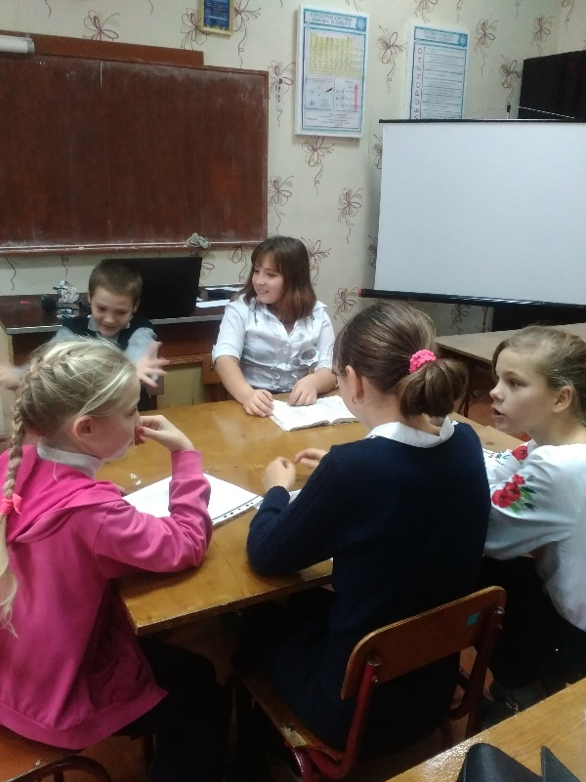
підтримання кращих рис української нації — працелюбності, прагнення до свободи, любові до природи та мистецтва, поваги до батьків та родини, чесності, вміння дружити, доброти.
«Світ моїх захоплень. Україна в моєму серці» (6-б клас)
Гра «Які ви українці?»
Країна ерудитів
Країна умілих ручок
Країна умілих ручок

Slide 25
«Цінності моєї родини», ( 9 клас)
«Що таке сім’я?» Мікрофон
Гра «Збери прислів’я»
Що таке сімейні цінності?

Slide 26
Свято Осені (2-б клас)

Slide 27
Свято першокласників
1-А клас
1-Б клас

Slide 28
«Культура поведінки та взаємин у колективі» (10 клас)

Slide 29
«Із друзями разом весело жити, в школі вчимося міцно дружити» (ГПД 2-а, б)
Погані і добрі справи
Квітка «Правила дружби»

Slide 30
формування толерантного ставлення до інших народів, культур і традицій
«Будьмо толерантними» (11 клас)

Slide 31
стимулювання неповнолітніх до здорового способу життя і позитивної соціальної орієнтації, сприяння валеологізації навчально-виховного процесу, навчанню з раннього віку навичкам охорони власного життя і здоров'я
Ні шкідливим звичкам
Спортивні змагання, 7-а,б
Правила дорожнього руху
Відеолекторій «Гепатит А» та « Електронні цигарки»

Slide 32
сприяння встановленню соціальних зв’язків, опануванню дітьми новими вміннями шанобливого й відповідального ставлення, формуванню у них соціально значущої ініціативності, прагнення пожертвувати в ім’я України вільним часом, здійснити альтруїстичний вчинок
«Малюнки підтримки бійцям в зону АТО»

Slide 33
Було перераховано 1272грн
Благодійна ярмарка домашньої випічки для допомоги онкохворим дітям

Slide 34
Збір кришечок на протези бійцям АТО
Зібрали і передали волонтерам 26558 кришечок

Slide 35
Привітання бійців АТО з Новим Роком 2017

Slide 36
Важливо, щоб кожен навчальний заклад став для дитини осередком становлення громадянина-патріота України, готового брати на себе відповідальність, самовіддано розбудовувати країну як суверенну, незалежну, демократичну, правову, соціальну державу, забезпечувати її національну безпеку, сприяти єдності української політичної нації та встановленню громадянського миру й злагоди в суспільстві.
Стратегія національно-патріотичного
виховання

